Slide 1








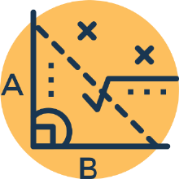

Slide 2


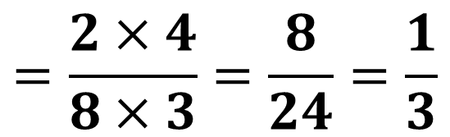
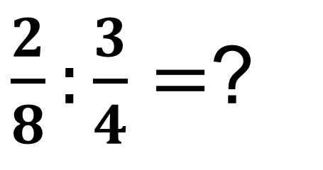
AI NHANH HƠN?
$\frac{2}{8}:\frac{3}{4}=$?
Content 2
$$=\frac{2×4}{8×3}=\frac{8}{24}=\frac{1}{3}$$
Content 1

Slide 3

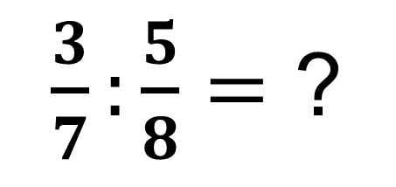
AI NHANH HƠN?
$$=\frac{3×8}{7×5}=\frac{24}{35}$$
$\frac{3}{7}:\frac{5}{8}=$ ?
Content 2
Content 1

Slide 4


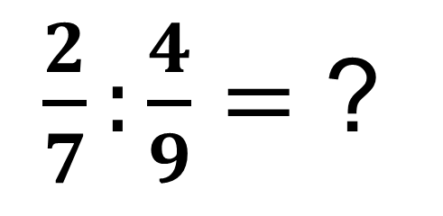
AI NHANH HƠN?
$\frac{2}{7}:\frac{4}{9}=$ ?
$$\frac{2×9}{7×4}$$
$$=\frac{18}{28}=\frac{9}{14}$$
Content 1
Content 2

Slide 5




Slide 6


- Biết cách tìm phân số của một số.
- Làm quen và giải được một số bài toán thực tế liên quan đến tìm phân số của một số
Member 1
Member 3
Member 4
Member 5

Slide 7


Slide 8



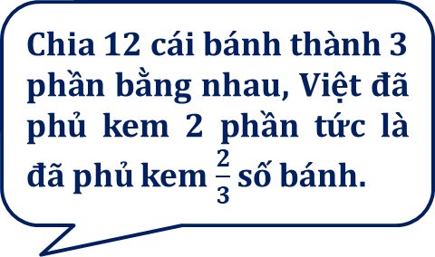
Chia 12 cái bánh thành 3 phần bằng nhau, Việt đã phủ kem 2 phần tức là đã phủ kem $\frac{2}{3}$ số bánh.
Em đếm được 8 cái bánh đã phủ kem.
$\frac{2}{3}$ của 12 là 8 đấy.

Slide 9
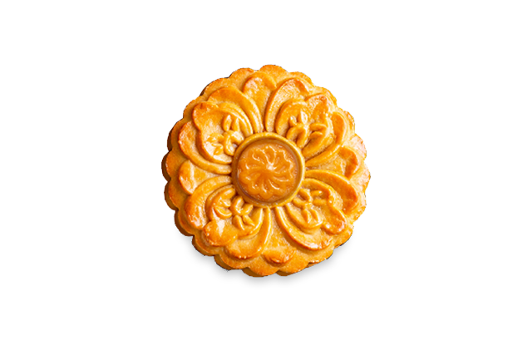

?
Member 1
Member 2
Member 3
12 cái bánh
Ta có thể tìm $\frac{2}{3}$số bánh trong khay như sau:
$$12 x \frac{2}{3}= 8 (cái)$$
$$Muốn tìm \frac{2}{3}của 12 ta lấy 12 nhân với \frac{2}{3}$$
Member 4
Member 5

Slide 10
Ví dụ
Tìm:
15 x 3 : 5 = 9
3
3
a) của 15
×
=
15 =
9
5
5
15 : 5 x 3 = 9
40 x 3 : 8 = 15
3
3
×
15
b) của 40
=
40 =
8
8
40 : 8 x 3 = 15

Slide 11
Muốn tìm phân số của một số
ta lấy số đó nhân với phân số cần tìm.

Slide 12












Slide 13
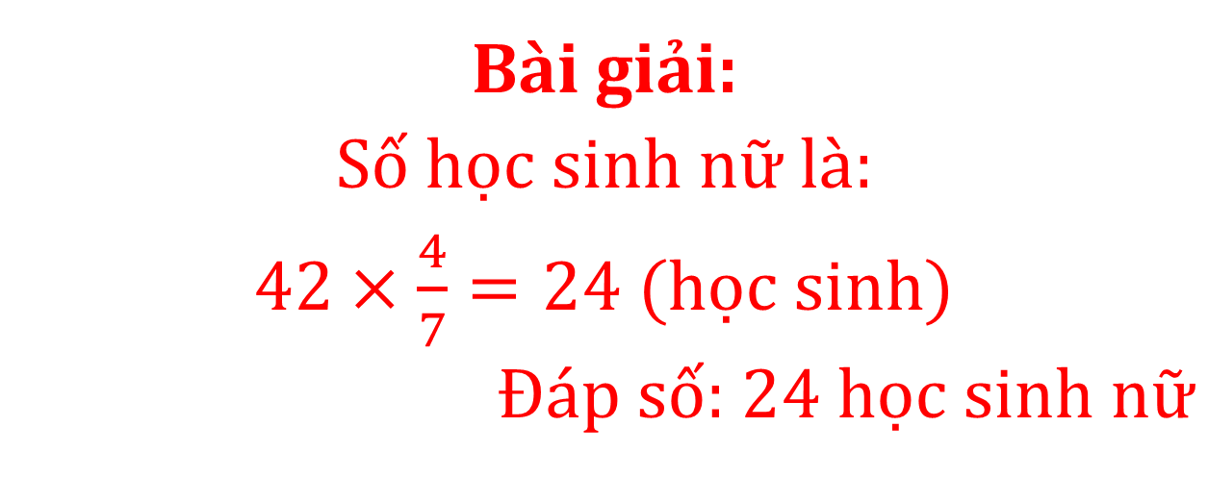

1. Số?
Một lớp học có 42 học sinh, trong đó $\frac{4}{7}$số học sinh là nữ tính. Tính số học sinh nữ của lớp học đó.
Bài giải:
Số học sinh nữ là:
42 $×\frac{4}{7}=24 (học sinh)$
Đáp số: $24 học sinh nữ$

Slide 14
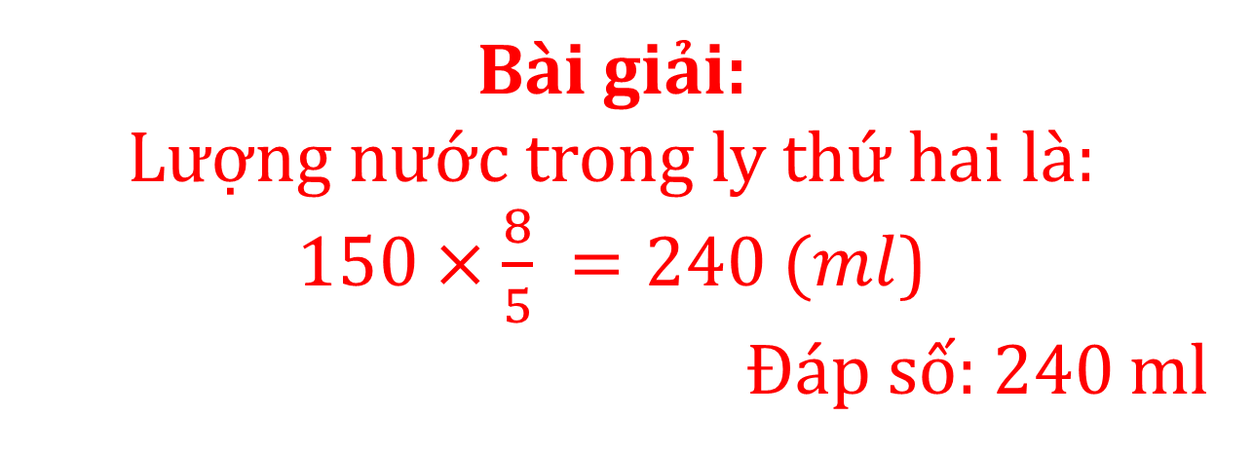
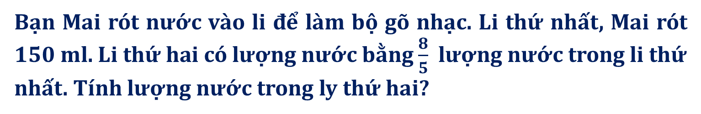
Bài 2
Bạn Mai rót nước vào li để làm bộ gõ nhạc. Li thứ nhất, Mai rót 150 ml. Li thứ hai có lượng nước bằng $\frac{8}{5}$ lượng nước trong li thứ nhất. Tính lượng nước trong ly thứ hai?
Bài giải:
Lượng nước trong ly thứ hai là:
150 $×\frac{8}{5} =240 (ml$)
Đáp số: 240 ml

Slide 15

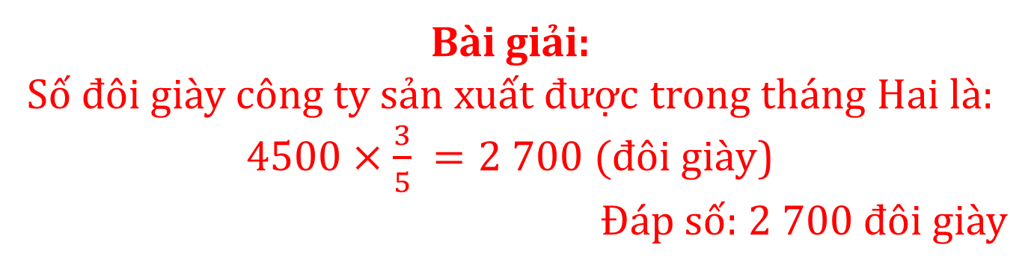
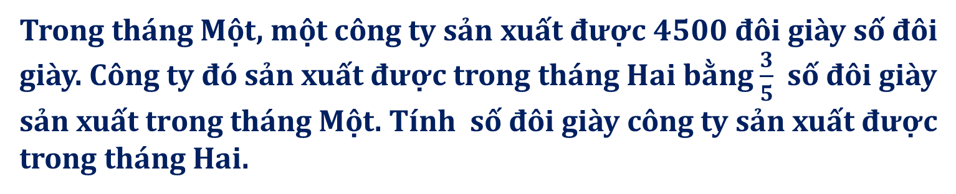
Bài 3
Trong tháng Một, một công ty sản xuất được 4500 đôi giày số đôi giày. Công ty đó sản xuất được trong tháng Hai bằng $\frac{3}{5}$ số đôi giày sản xuất trong tháng Một. Tính số đôi giày công ty sản xuất được trong tháng Hai.
Bài giải:
Số đôi giày công ty sản xuất được trong tháng Hai là:
4500 $×\frac{3}{5} =2 700 (đôi giày$)
Đáp số: 2 700 đôi giày

Slide 16

Vận dụng

Slide 17
Nêu cách tìm phân số của một số?

Slide 18
Muốn tìm phân số của một số
ta lấy số đó nhân với phân số cần tìm.

Slide 19
Làm bài tập
và chuẩn bị
bài sau
Content 2

Slide 20


